Slide 1
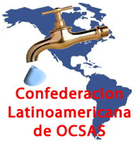
Foro Internacional “Compartiendo experiencias hacia el cumplimiento del Derecho Humano al Agua”
La Paz, El Salvador, 12-14 nov. 2013
Una perspectiva desde la Gestión Comunitaria del Agua en América Latina y el Caribe
Rolando Marín León, M.Sc.
Presidente de la Confederación Latinoamericana de Organizaciones Comunitarias de Sistemas de Agua y Saneamiento (CLOCSAS).

Slide 2
El Equilibrio Fundamental
Titular de Obligaciones
Titular de Derechos
Derecho Humano al Agua

Slide 3
La relación entre Titulares de Deberes y Titulares de Derechos
Donde hay un derecho, existe una obligación
Notes:
3

Slide 4
Roles en la implementación del DHA:
Titulares de Derechos
¿Quiénes son?
¿Cuáles son sus demandas?
Titulares de Deberes
¿Quiénes son?
¿Cuáles son sus deberes?
Las personas
Gestión Comunitaria del Agua
El Estado.
Diferentes niveles de gobierno.
Empresas Públicas de AyS.
Empresas Privadas de AyS.
Notes:
4
Análisis de roles
La Gestión Comunitaria del Agua, esta conformada por Portadores de Derechos (Gente) y portadores de Obligaciones (OCSAS)

Slide 5
El Derecho Humano al Agua
Titular de derechos: Población en general | Reclamo: Acceso a servicios eficientes de agua apta para consumo humano.
Titular de Obligaciones o Deberes: Operadores de Agua Públicos, Comunitarios, Privados. | Obligaciones: Suministrar un servicio eficiente y agua apta para el consumo humano
Titular de Obligaciones: Municipios | 1.-Garantizar la prestación sostenible de los servicios públicos de agua y saneamiento a nivel local. 2.-Promover alianzas público-comunitarias. 3.-Asignar fondos para el mejoramiento de la infraestructura y las capacidades institucionales de los operadores públicos.
Titular de Obligaciones: Gobiernos | Promover políticas y aplicar normas que promuevan servicios eficientes para el acceso a agua apta para el consumo humano. Cooperar con los gobiernos seccionales, empresas operadoras y juntas comunitarias de agua potable para el mejoramiento continuo de sus servicios.
Notes:
5

Slide 6
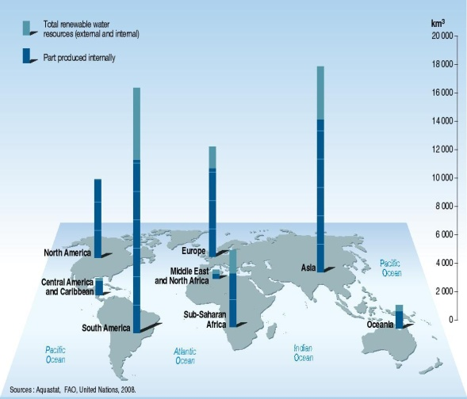
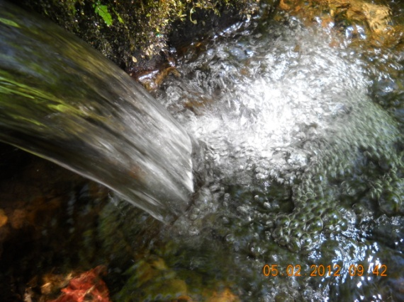
Contexto:
Latinoamérica y el Caribe (LAC): 40 millones de personas sin acceso a agua y 125 sin acceso a saneamiento básico.
Situación paradójica: nuestro continente cuenta con la mayor disponibilidad de agua por habitante.
NO ES ESCASEZ DEL RECURSO, es más bien UN PROBLEMA DE GESTIÓN, que involucra debilidades institucionales, malas prácticas e inequidad.

Slide 7
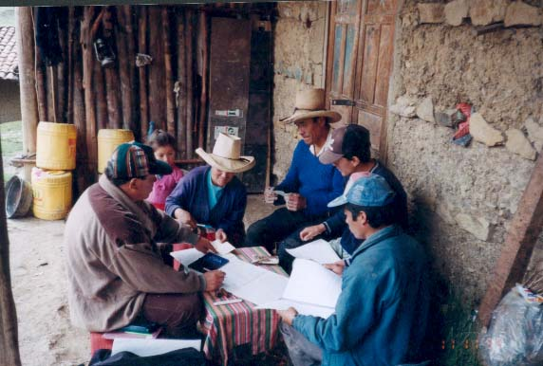
El contexto de la Gestión Comunitaria del AyS en LAC
Gestión Comunitaria del AyS:
Actor indispensable frente a deficiencias institucionales y diversidad de contextos locales.
OCSAS:
Organizaciones Comunitarias de Servicios de Agua y Saneamiento.
Estructuras sociales (Asociación, Junta, Cooperativa o Comité comunitario), sin fines de lucro.
Conformadas por personas o asociados que con su participación, trabajo y aporte económico construyen, administran y recaudan ingresos por el manejo de un sistema comunitario de abastecimiento de agua.

Slide 8
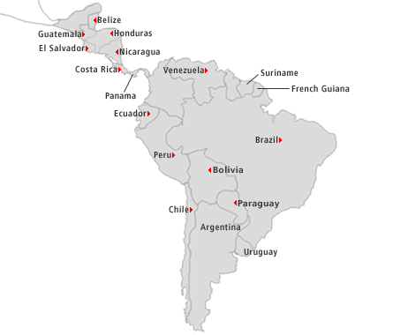
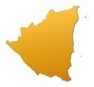
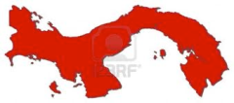
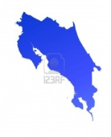
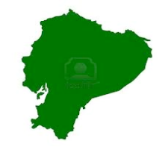
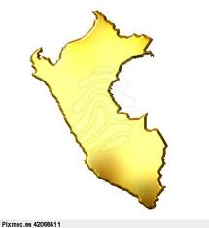
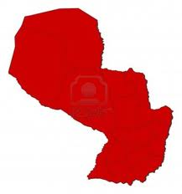
El Mundo de las Organizaciones Comunitarias
3,200
2600
1800
12,000
5000
2,500
1,500
+ 80.000 OCSAS en LAC

Slide 9
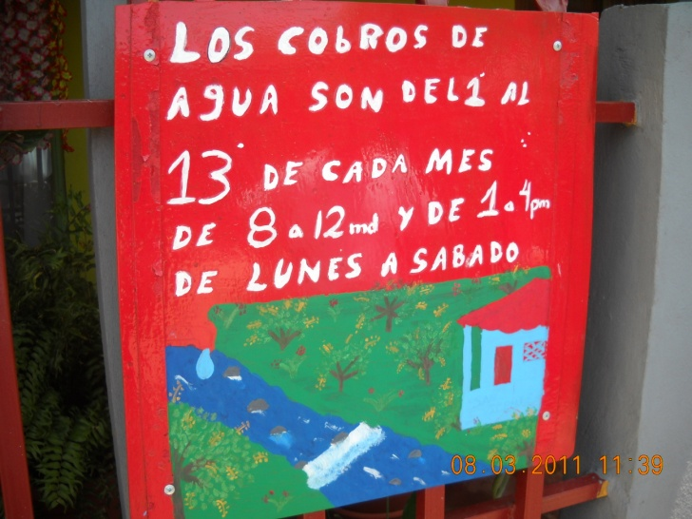
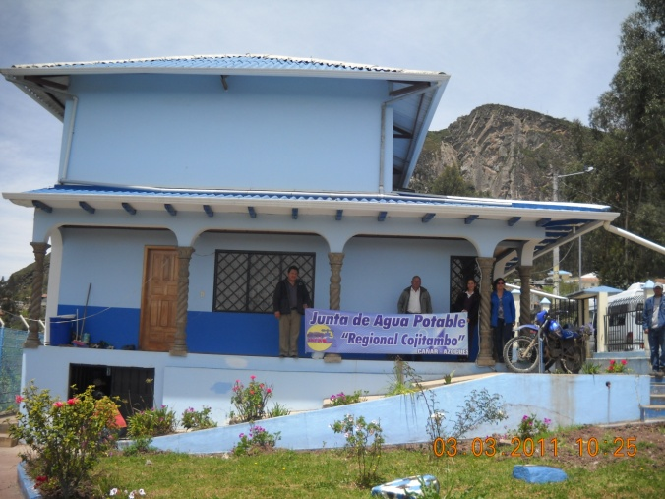
La Gestión Comunitaria del AyS en LAC en cifras:
> 80,000 OCSAS (sumamente diversas).
40 años – OCSAS más antiguas.
> 70 millones de personas atendidas.
20-40% - rango porcentual de la población atendida por OCSAS.
Esas cifras las convierten en un actor principal a nivel nacional y sub-regional en toda LAC.
18 millones – mercado potencial (1).
64% - Porcentaje de la población sin acceso al agua en áreas rurales (OMS 2010).
(1) PAS, 2008.

Slide 10
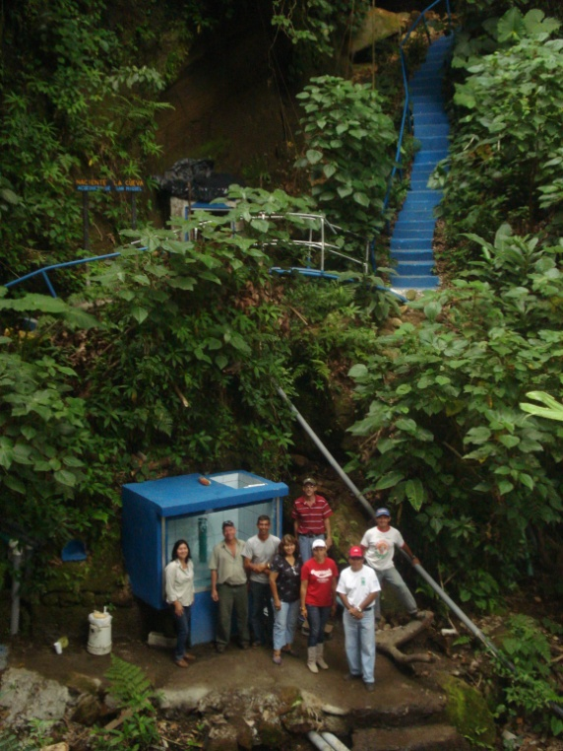
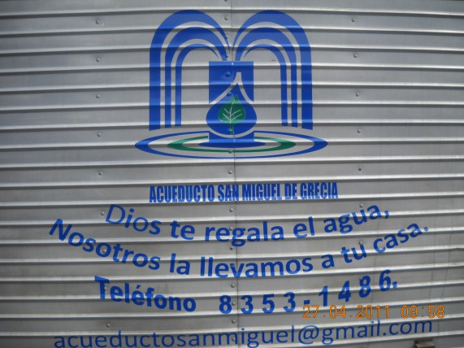
La Gestión Comunitaria del Agua: Características
Se basan en principios democráticos;
Sirven poblaciones rurales y peri-urbanas; ahí donde más cuesta…
Tamaños diversos: sirven desde unas docenas de familias a varias miles.
En algunos casos se ocupan de Saneamiento y manejo de residuos sólidos, entre otros.
Promueven el liderazgo, especialmente el femenino;
Su relación con el Estado varía mucho según países.
Fortalecen la ciudadanía (vínculos, acuerdos, trabajo mancomunado, compromiso);
Trabajo voluntario de sus líderes, con gran compromiso social.

Slide 11
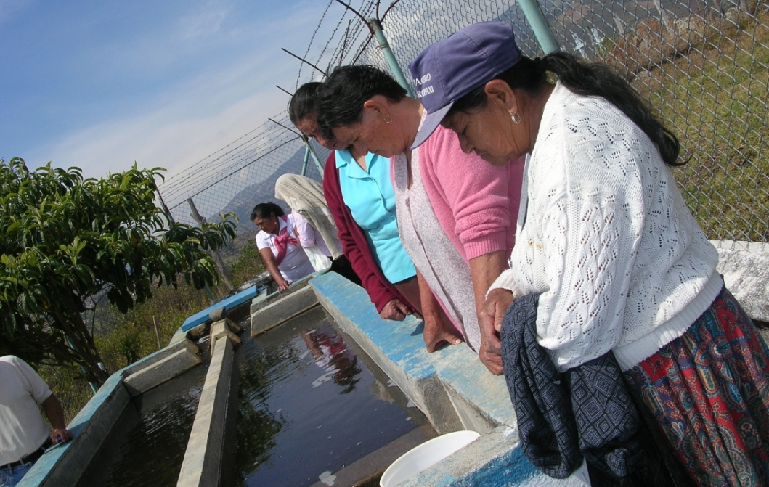
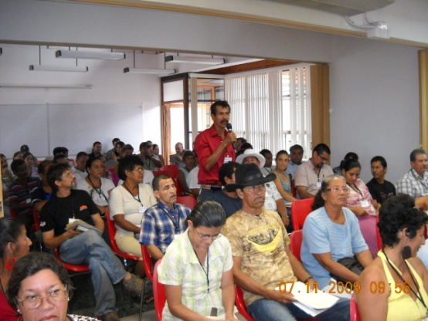
La Gestión Comunitaria del Agua y DHA
Realizan su gestión bajo criterios de sostenibilidad administrativa y ambiental, imperativo de supervivencia.
Son protectoras del agua e importantes ejecutoras del Derecho Humano al Agua en las comunidades donde no hay otra solución disponible.
Son una respuesta a la necesidad de agua, que si no es por su accionar no se tendría.

Slide 12
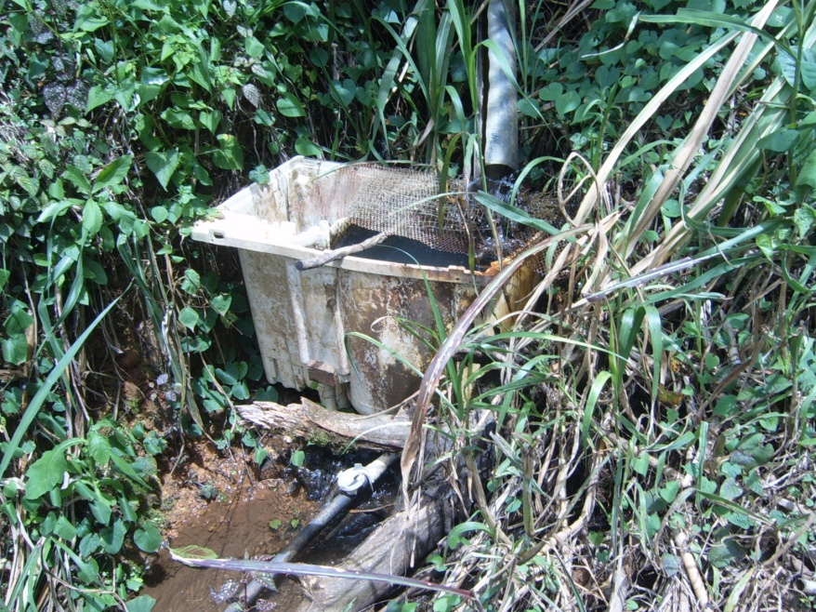
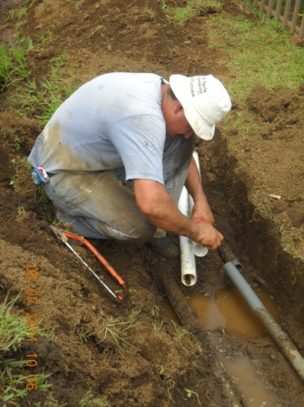
Los Retos de las OCSAS (Oportunidades…):
En general, “funcionamiento” poco técnico (rudimentario y empírico), muchas veces contando tan solo con sus propias capacidades o esfuerzos…
Falta de visibilidad y reconocimiento – muy poco posicionamiento e incidencia.
Reducidas oportunidades de fortalecimiento de capacidades y de fortalecimiento organizacional (alta fragilidad organizativa, técnica y financiera).
Asociatividad insuficiente o inexistente (Escasa cohesión y representatividad).
Limitado acceso a recursos financieros.

Slide 13
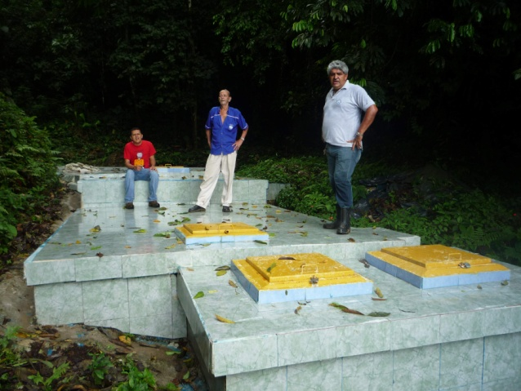
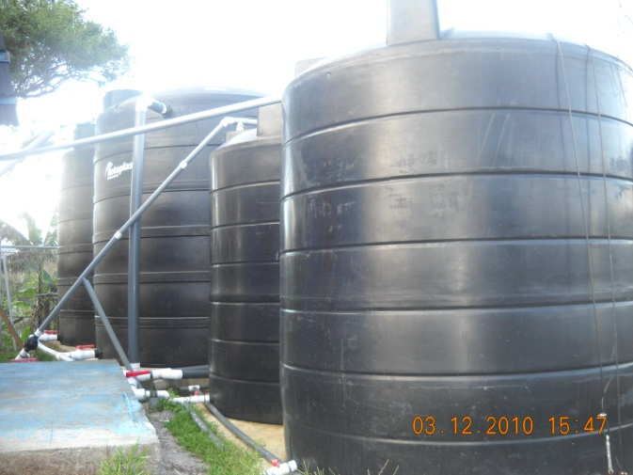
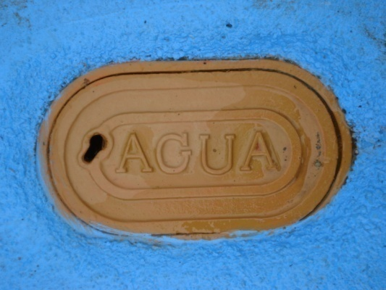
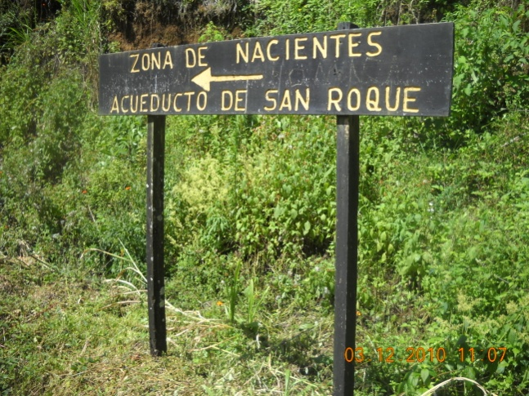
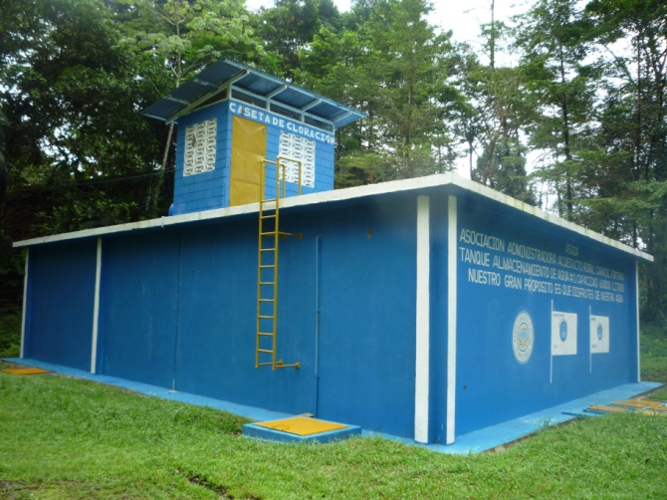
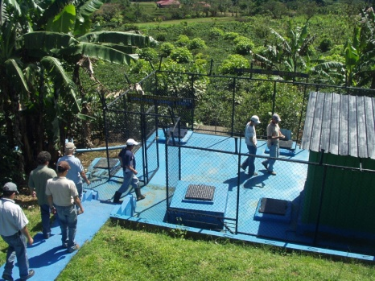
Los Retos de las OCSAS (Oportunidades…):

Slide 14
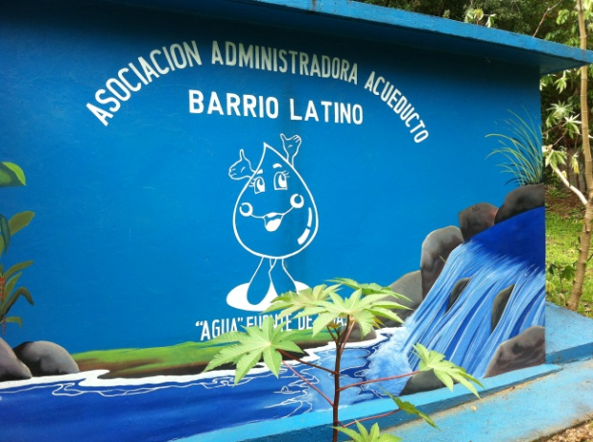
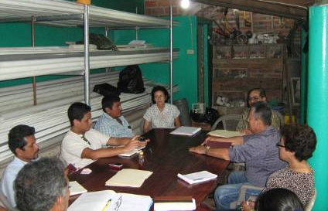
La contribución de las OCSAS a la implementación del DHA
Las OCSAS son un modelo de organización y participación de la comunidad donde se asumen responsabilidades concretas.
Cuentan con grandes potencialidades y un enorme compromiso para la acción.
Dirigen su gestión a la eficiencia de los servicios, al cuidado del agua y a su uso eficiente, lo que lleva a que todo el sistema sea más sostenible.
Poseen un conocimiento tradicional y empírico, así como una cercanía y acción inmediata y eficaz sobre su entorno, lo que las diferencia de cualquier otro tipo de operador.

Slide 15
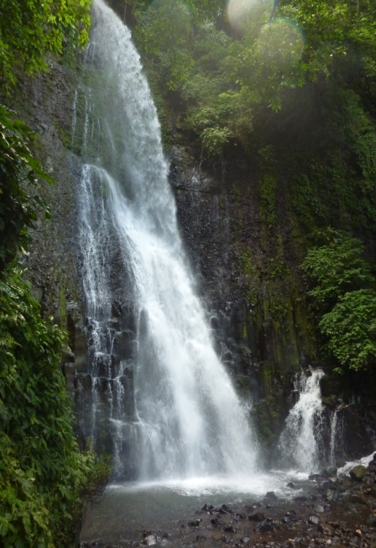
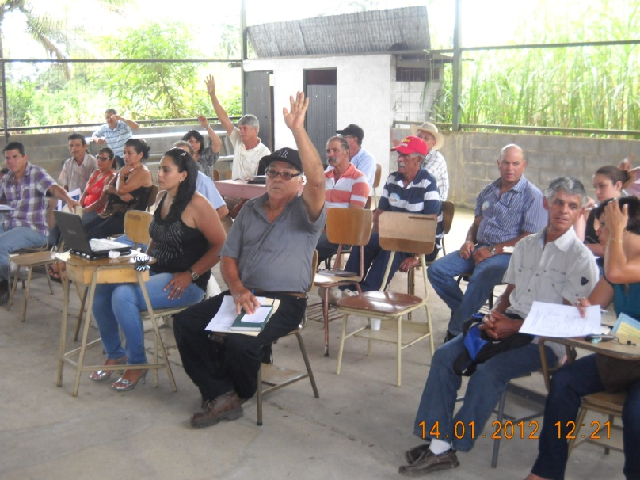
DHA: algunas reflexiones para su implementación
Es necesario reconocer la relevancia y el valor de los servicios brindados por las OCSAS
Mediante:
Nuevos marcos institucionales (visibilidad, reconocimiento).
Alianzas público-privada-comunitarias.
Fortalecimiento de capacidades y fortalecimiento organizacional.
Acceso a mecanismos financieros.
Promoción de la Asociatividad a diferentes niveles (actuar conjunto)

Slide 16
Propuesta CLOCSAS: Día de la Gestión Comunitaria del Agua

Slide 18
¡Muchas gracias!
M.Sc. Rolando Marín
Comité Director, CLOCSAS
marin.rolando@gmail.com
http://wash-rural.ning.com

